Slide 1
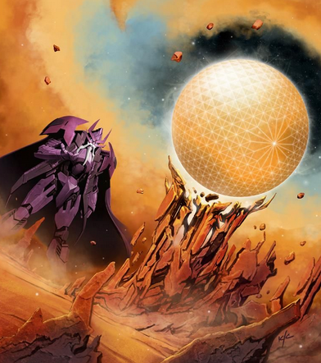
DB
+ PHP

Slide 2
Foutje… week 6 niet 5
Tussenbeoordeling doe ik deze week

Slide 3
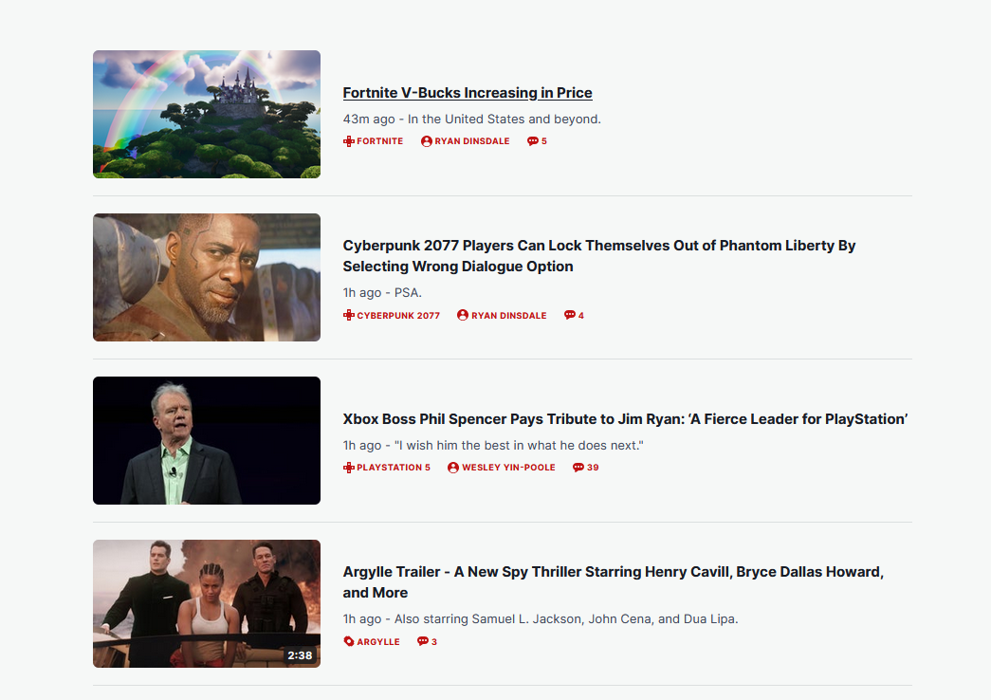
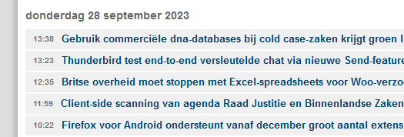
Waarom al dat database werk
Data los van de app
Dynamische html voor herhalingen

Slide 4
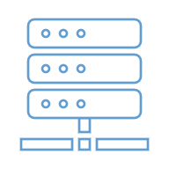


Cyclus
request
browser
Request naar handler
response
query
html
Generated html
php
data

Slide 5
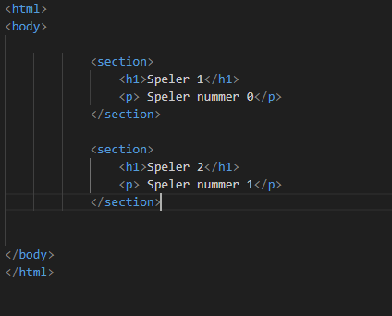
Voorbeeld:
We hebben een speler scherm
Elke speler heeft wat data
Nu staat de data hardcoded

Slide 6
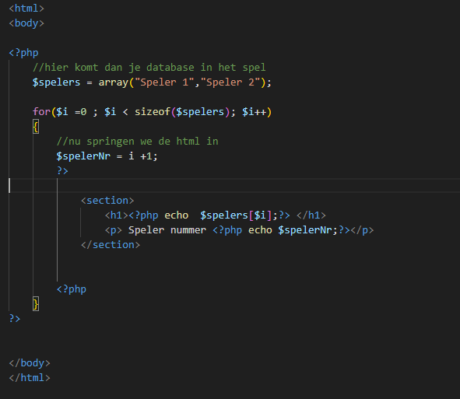
Dynamisch maken: PHP
Nu zetten we dat om naar php
Meer spelers? Geen probleem
Html maar 1 keer
Lijkt dit rommeliger?
Dat komt omdat we nu nog alles in 1 file hebben staan

Slide 7
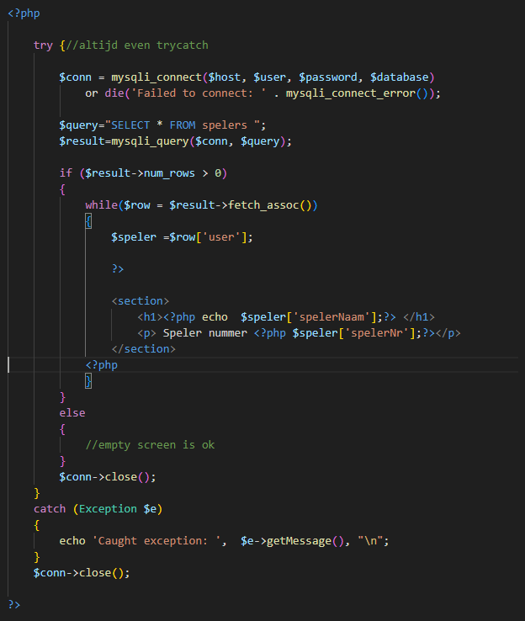
Database
Nu komt het uit de database

Slide 8
Betere code: Refactor
1 php class voor de database calls
1 php file voor de html (view)
1 php als entrypoint (hoofd html)
extra:
Databasetools php file
configuration php file

Slide 9
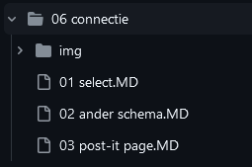
Vandaag: Opdrachten/huiswerk
TUSSENBEOORDELING
Alle opdrachten in “06 connectie”
https://github.com/progsen/M5ProgWebC24exer

